Slide 1


ОТЧЕТ ОБ ИСПОЛНЕНИИ БЮДЖЕТА
КУБИТЕТСКОГО СЕЛЬСКОГО ПОСЕЛЕНИЯ
ЗА 2018 ГОД
ПОДГОТОВЛЕН НА ОСНОВАНИИ РЕШЕНИЯ СОВЕТА НАРОДНЫХ ДЕПУТАТОВ
КУБИТЕТСКОГО СЕЛЬСКОГО ПОСЕЛЕНИЯ от 21.05.2019 № 85 «ОБ ИСПОЛНЕНИИ БЮДЖЕТА
КУБИТЕТСКОГО СЕЛЬСКОГО ПОСЕЛЕНИЯ ЗА 2018 ГОД»

Slide 2

Администрация Кубитетского сельского поселения представляет информацию «Бюджет для граждан», в которой отражены основные показатели отчета об исполнении бюджета Кубитетского сельского поселения за 2018год.
Представленная информация поможет узнать о поступивших доходах в бюджет поселения в 2018 году, на какие цели и в каком объеме направлены бюджетные средства, насколько результативно использовался бюджетный ресурс территории

Slide 3
Основные характеристики бюджета Кубитетского сельского поселения за 2018год (в тыс. руб.)
Наименование показателей | Плановое значение (с учетом внесенных изменений | Фактическое исполнение | Процент исполнения
доходы | 10014,05736 | 10059,96558 | 100,46
расходы | 10014,05736 | 9909,53471 | 98,96
дефицит/профицит -/+ | - | 150,43087

Slide 4

Доходную часть бюджета Кубитетского сельского поселения в 2018 году сформировали:
Налоговые и неналоговые доходы
Налог на доходы физических лиц
Налоги на товары(работы, услуги) реализуемые на территории РФ
Единый сельскохозяйственный налог
Налог на имущество
Земельный налог
Государственная пошлина
Доходы от сдачи в аренду имущества
Доходы, поступающие в порядке возмещения расходов
Безвозмездные поступления –
Дотации;
Субсидии;
Иные межбюджетные трансферты;

Slide 5
Доходы бюджета Кубитетского сельского поселения за 2018 год (в тыс. руб.)
Наименование | Исполнено
Налог на доходы физических лиц | 83,93117
Налоги на товары(работы, услуги) реализуемые на территории РФ | 1154,95119
Единый сельскохозяйственный налог | 8,3298
Налог на имущество | 29,31669
Земельный налог | 296,97749
Государственная пошлина | 2,6
Доходы от сдачи в аренду имущества | 312,15488
Доходы, поступающие в порядке возмещения расходов | 120,647
Безвозмездные поступления | 8051,05736
Всего доходов | 10059,96558

Slide 6
Структура доходов Кубитетского сельского поселения за 2018 год

Slide 7
Расходы бюджета Кубитетского сельского поселения за 2018год (в тыс. руб.)
наименование | исполнено
Общегосударственные вопросы | 3219,73233
Национальная оборона | 111
Национальная безопасность и правоохранительная деятельность | 8,96422
Национальная экономика | 1832,05972
ЖКХ | 4731,77844
Культура, кинематография | 6
Всего | 9909,53471

Slide 8
Структура расходов бюджета Кубитетского сельского поселения за 2018 год (в тыс. руб.)

Slide 9
Расходная часть бюджета Кубитетского сельского поселения за 2018 год сформирована на основании 2 муниципальных программ
1.Муниципальная программа Кубитетского сельского поселения «Жилищно-коммунальный и дорожный комплекс, энергосбережение и повышение энергоэффективности Кубитетского сельского поселения»
2.Муниципальная программа Кубитетского сельского поселения «Предупреждение и ликвидация чрезвычайных ситуаций на территории Кубитетского сельского поселения»

Slide 10
Исполнение муниципальных программ Кубитетского сельского поселения за 2018 год (в тыс. руб.)
№ п/п | Наименование программы | План 2018 год | Факт 2018 год
1 | «Жилищно-коммунальный и дорожный комплекс, энергосбережение и повышение энергоэффективности Кубитетского сельского поселения» | 6402,76094 | 6371,37006
2 | «Предупреждение и ликвидация чрезвычайных ситуаций на территории Кубитетского сельского поселения» | 43,90879 | 43,90879

Slide 11
Глоссарий
Бюджет – форма образования и расходования денежных средств для решения задач и функций государства и местного самоуправления;
Доходы бюджета - поступающие в бюджет денежные средства, за исключением средств, являющихся в соответствии с Бюджетным кодексом источниками финансирования дефицита бюджета;
Расходы бюджета - выплачиваемые из бюджета денежные средства, за исключением средств, являющихся в соответствии с Бюджетным кодеком источниками финансирования дефицита бюджета;
Сбалансированность бюджета по доходам и расходам – основополагающее требование, предъявляемое к органам, составляющим и утверждающим бюджет; • Дефицит бюджета - превышение расходов бюджета над его доходами (отражается со знаком «-»);
Профицит бюджета - превышение доходов бюджета над его расходами(отражается со знаком «+»; • Межбюджетные трансферты – это денежные средства, перечисляемые из одного бюджета бюджетной системы Российской Федерации другому;
Дотации (от лат.«Dotatio» – дар, пожертвование) - Предоставляются без определения конкретной цели их использования (в аналогии семейного бюджета - Вы даете своему ребенку • «карманные деньги»);
Субвенции (от лат. «Subvenire» – приходить на помощь) - Предоставляются на финансирование «переданных» другим публично-правовым образованиям полномочий ( в аналогии семейного бюджета - Вы даете своему ребенку деньги и посылаете его в магазин купить продукты (по списку);
Субсидии (от лат. «Subsidium» – поддержка) - Предоставляются на условиях долевого софинансирования расходов других бюджетов( в аналогии семейного бюджета - Вы «добавляете» денег для того, чтобы ваш ребенок купил себе новый телефон (а остальные он накопил сам)
Муниципальная программа -это комплекс мероприятий, увязанных по ресурсам, срокам и исполнителям, направленных на достижение целей социального и экономического развития

Slide 12
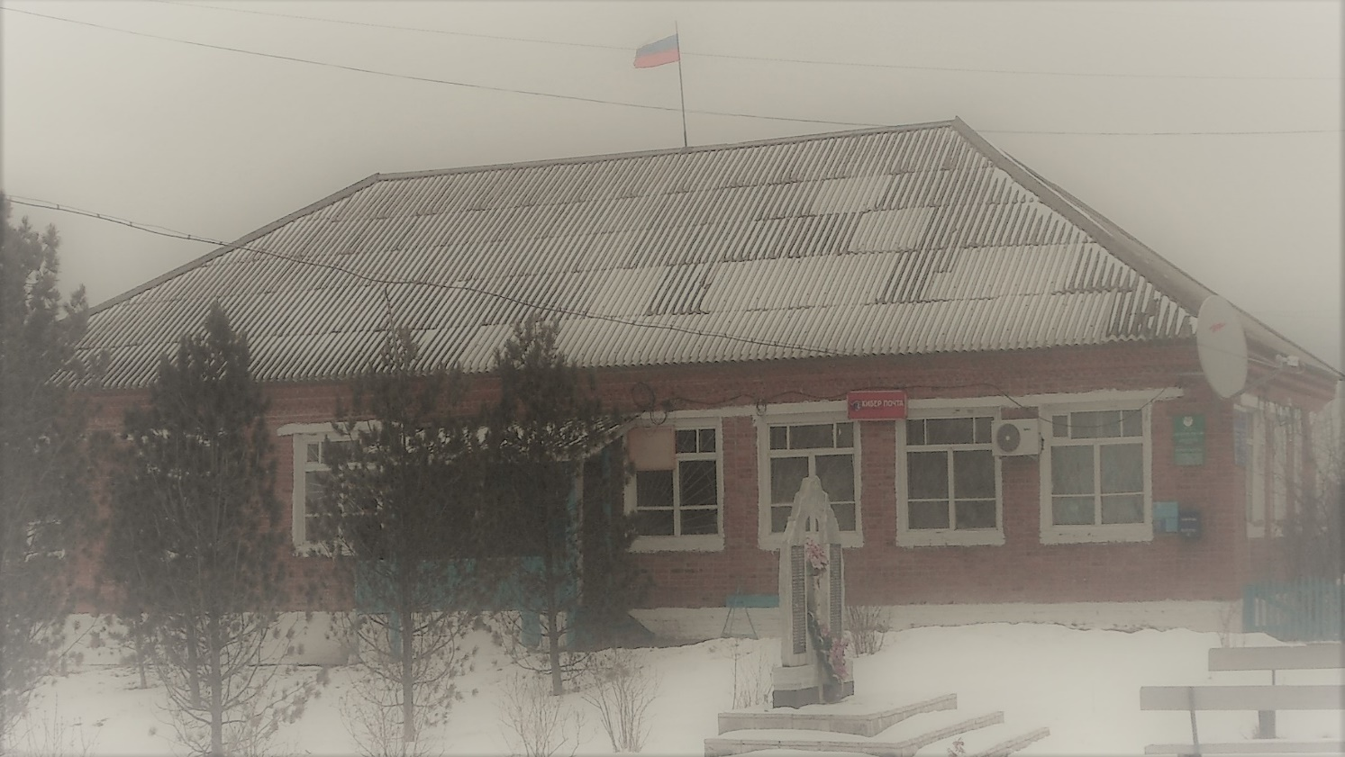
Спасибо за внимание !
С уважением, администрация Кубитетского сельского поселения

